Slide 1






Slide 2





- Thực hiện được các phép tính với số tự nhiên.
- Nhận biết và vận dụng được tính chất của phép cộng, phép trừ, phép nhân, phép chia các số tự nhiên trong tính toán.
- Tính được giá trị của biểu thức có và không có dấu ngoặc.
- Tính được giá trị biểu thức bằng cách thuận tiện.
- Giải được bài toán thực tế liên quan đến các phép tính với số tự nhiên.

Slide 3



Slide 4





Nhím Nâu Vượt Đường

Slide 5
Cách chơi
Để giúp nhím nâu vượt qua con đường đầy khó khăn trở về với ngôi nhà của mình.
Các em sẽ trả lời đúng các câu hỏi tương ứng để vượt qua từng chướng ngại vật trên đường.
Chúc các em loại bỏ được nhiều chướng ngại vật.

Slide 6


3
1

Slide 7

Số liền sau của số 99 999 là?
Câu 1
15
14
13
12
11
10
9
8
7
6
5
4
3
2
1
0
A. 100 000
C. 10 000
B. 99 998
D. 100 0001

Slide 8
Câu 2
15
14
13
12
11
10
9
8
7
6
5
4
3
2
1
0
Số 40 000 là?
A. Số tròn chục
C. Số tròn trăm
B. Số tròn chục nghìn.
D. Số tròn triệu

Slide 9
Câu 3
15
14
13
12
11
10
9
8
7
6
5
4
3
2
1
0
Số bé nhất có bốn chữ số là:
A. 1 111
C. 1 000
B. 1 023
D. 1 234

Slide 10


Slide 11
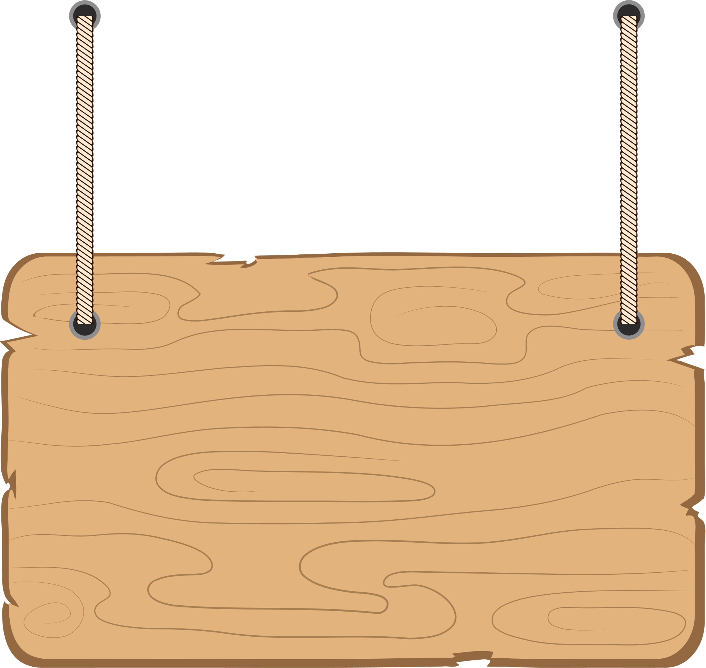



MỘT NGÀY LÀM NÔNG DÂN

Slide 12


Hôm nay chúng mình đến thăm trang trại của ông ngoại. Ông giao cho chúng mình nhiệm vụ “Một ngày làm nông dân”. Các bạn hãy giúp chúng mình vượt qua các trạm thử thách để trở thành một người nông dân thực thụ nhé!

Slide 13

Trạm 1
CHĂM SÓC VƯỜN CÂY

Slide 14
1
Đặt tính rồi tính.
a) 3 458 + 639 38 794 + 89 152 62 928 – 45 636
b) 815 × 6 509 × 37 8 962 : 28

Slide 15
a)
3 458
639
38 794
89 152
62 928
45 636
+
+
-
4 097
127 946
17 292
b)
815
6
509
37
8 962
28
x
x
0 56
320
002
4 890
3563
1527
02
18833

Slide 16


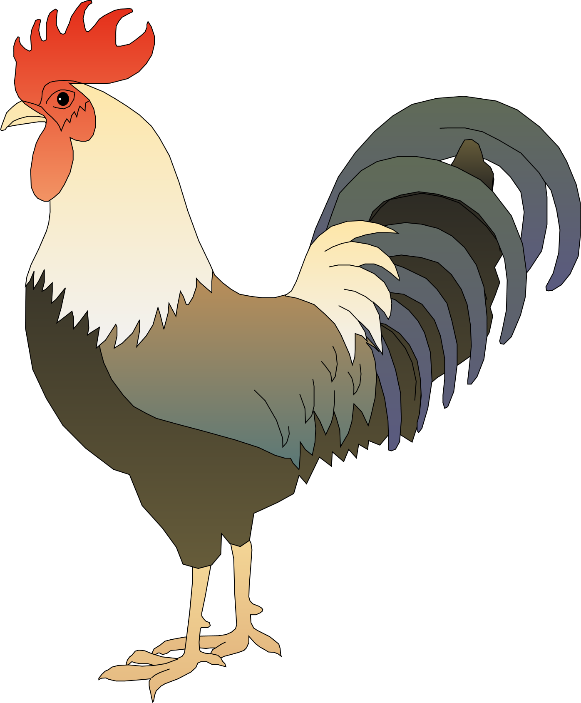
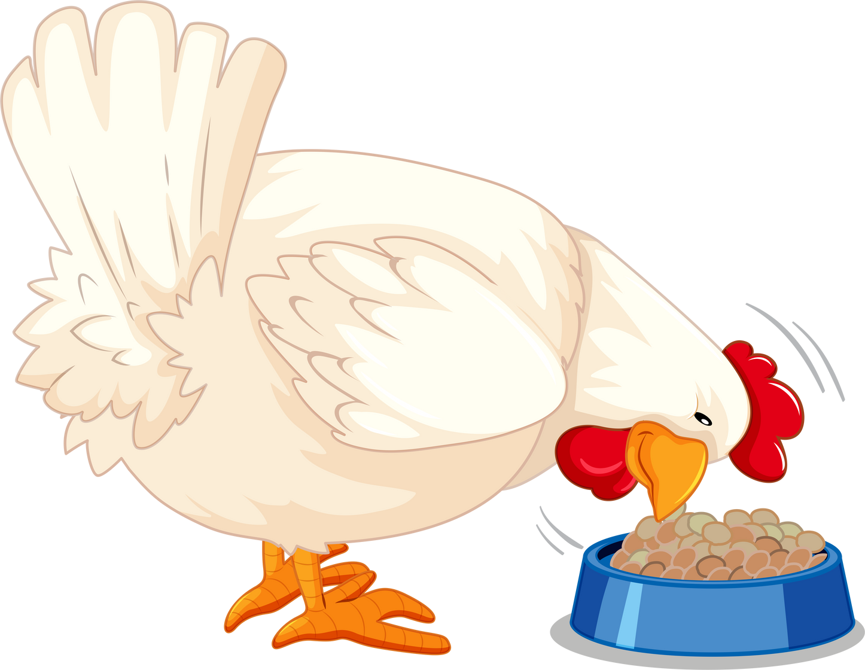
2
Không thực hiện phép tính, hãy tìm số thích hợp với dấu “?”
319 + 425 = 425 +
(173 + 454) + 346 = + (454 + 346)
319
?
?
173

Slide 17

Trạm 2
CHĂM SÓC VẬT NUÔI
Thiết kế: Hương Thảo – Zalo 0972115126

Slide 18
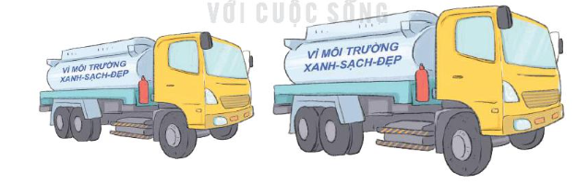
3
Hai xe bồn chở tất cả 39 000 l nước. Xe thứ nhất chở nhiều hơn xe thứ hai 3 000 l nước. Hỏi mỗi xe chở bao nhiêu lít nước?
Bài giải:
Số lít nước xe thứ nhất chở là:
(39 000 + 3 000) : 2 = 21 000 (l)
Số lít nước xe thứ hai chở là:
39 000 – 21 000 = 18 000 (l)
Đáp số: Xe thứ nhất chở 21 000 lít nước
Xe thứ hai chở 18 000 lít nước

Slide 19
4
Một đoàn tàu chở hàng gồm 17 toa. Trong đó có 9 toa, mỗi toa chở 15 300 kg hàng và 8 toa, mỗi toa chở 13 600 kg hàng. Hỏi trung bình mỗi toa chở bao nhiêu ki-lô-gam hàng?
Bài giải:
Mỗi toa chở 15 300 kg hàng thì 9 toa chở được là:
15 300 x 9 = 137 700 (kg)
Mỗi toa chở 13 600kg hàng thì 8 toa chở được là:
13 600 x 8 = 108 800 (kg)
Trung bình mỗi toa chở số ki-lô-gam hàng là:
(137 700 + 108 800) : 17= 14 500 (kg)
Đáp số: 14 500 ki-lô-gam hàng.

Slide 20


Công việc “chăm sóc vật nuôi” thật thú vị đúng không các bạn?
Cảm ơn các bạn!

Slide 21
Trạm 3
Vận chuyển nông sản

Slide 22



Bạn hãy giúp mình vận chuyển các thùng hàng lên xe bằng cách trả lời câu hỏi sau thùng hàng nhé!
Notes:
GV CLICK CHUỘT VÀO THÙNG HÀNG => XUẤT HIỆN CÂU HỎI
SAU KHI HOÀN THÀNH, GV CLICK CHUỘT VÀO MẶT TRỜI => KẾT THÚC THỬ THÁCH

Slide 23
5
Tính bằng cách thuận tiện.
6 650 + 9 543 + 3 250 – 9 900
= 9 543 + (6 650 + 3 250) – 9 900
= 9 543 + 9 900 – 9 900
= 9 543

Slide 24


Cảm ơn các bạn đã giúp mình “vận chuyển nông sản” nhé!
Thiết kế: Hương Thảo – Zalo 0972115126
Notes:
GV CLICK CHUỘT BẤT KÌ ĐỂ XE CHẠY

Slide 25
Tạm biệt các em

